Slide 1
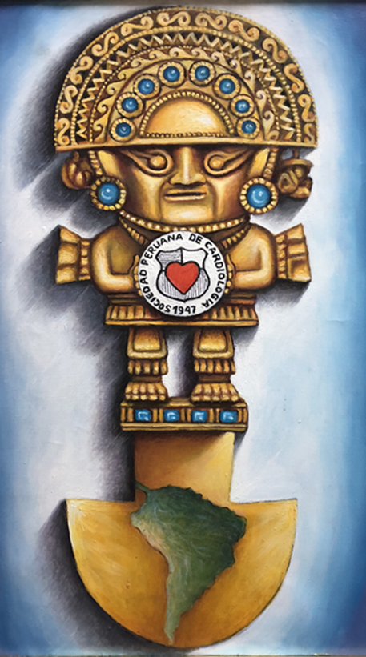


XXVIII CONGRESO SUDAMERICANO DE CARDIOLOGIA
XXVIII SOUTH AMERICAN CONGRESS OF CARDIOLOGY
“DR. JORGE RODRIGUEZ-LARRAÍN”
XIX CURSO DE CARDIOLOGIA PARA EL CONSULTOR
XIX CARDIOLOGY COURSE FOR THE CONSULTANT
CARDIOSUR 2018

Slide 2
XXVIII CONGRESO SUDAMERICANO DE CARDIOLOGIA
XXVIII SOUTH AMERICAN CONGRESS OF CARDIOLOGY
“DR. JORGE RODRIGUEZ LARRAÓN”
XIX CURSO DE CARDIOLOGIA PARA EL CONSULTOR
XIX CARDIOLOGY COURSE FOR THE CONSULTANT
Organizado por
SOCIEDAD PERUANA DE CARDIOLOGÍA
27 AL 30 DE JUNIO 2018
LIMA – PERÚ
Informes: www.sopecard.org e-mail: peru@sopecard.org Telf: (51-1)4415932
http://www.sscardio.org

Slide 3
CURSOS INTERNACIONALES PRECONGRESOS
CURSOS PRE CONGRESO MIERCOLES 27 DE JUNIO
 | INDEPEND NORTE | INDEPEND SUR | LIBERTADOR | PRECURSOR
8:30 - 10:30 | CURSO |  | CURSO | CURSO
BREAK | INTERNACIONAL | CURSO | INTERNACIONAL | INTERNACIONAL
11:00 - 12:00 | INSUFICIENCIA | INTERNACIONAL | ARRITMIAS | HIPERTENSION
 | CARDIACA | GENETICA | CARDIACAS | PULMONAR
12:15 - 13:00 | CONFERENCIA MAGISTRAL JORGE DIGHIERO
 | Moderador: Dr. SALVADOR SIALER
 | PCI vs CABG for multiverse and LMCA
 | disease: Evidence and uncertainties
 | Ponente: DR. BERNARD GERSH
13:00 - 15:00 | SIMPOSIO
 | SERVIER
15:00 - 16:20 | CURSO |  | CURSO | CURSO
16:20 - 16:25 | INTERNACIONAL | CURSO | IMÁGENES | CARDIO
16:25 - 17:25 | REHABILITACION | HEMODINAMICA | CARDIACAS | PEDIATRIA
17:25 - 17:30 | (SUDAMERICA)
17:30-18:00 | BREAK
18:00 - 18:45 | CONFERENCIA MAGISTRAL REINALDO CHIAVERINI
 | Moderador: Dr. JAIME ESPINOZA
 | Innovative approaches to the future
 | management of CHF
 | Ponente: DR. BERNARD GERSH
18:45-19:00
19:00 - 20:00 | CONTROVERSIA DR ALFONSO CORREA
 | Moderador: Dr. MARIO ZUBIATE
 | Hiperlipidemia Mixta en LatinoAmérica
 | Sólo Fibratos/Sólo Estatinas
 | Ponentes: DR. JUAN BADIMON/DR. ENRIQUE MORALES

Slide 5

DECLARACIÓN
DE
PREVENCIÓN CARDIOVASCULAR
DR. WALDO FERNANDEZ D.
1 DE JULIO 2018

Slide 6

Los esperamos

